Slide 1
Содержание и методика проведения занятий, связанных с понятием денег и формированием семейного бюджета.
Осадчая Анна Павловна
Высшая школа экономики, Москва, 2023

Slide 2
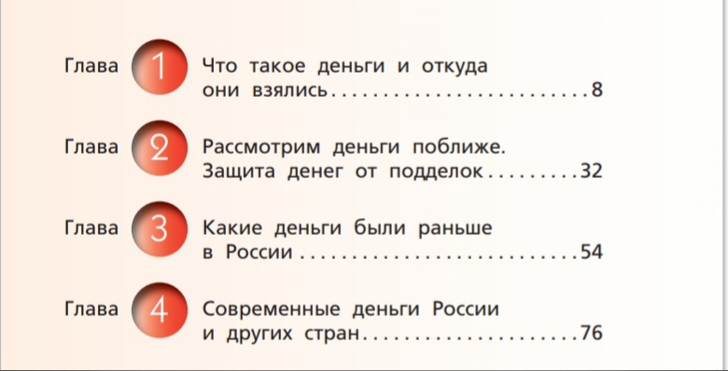
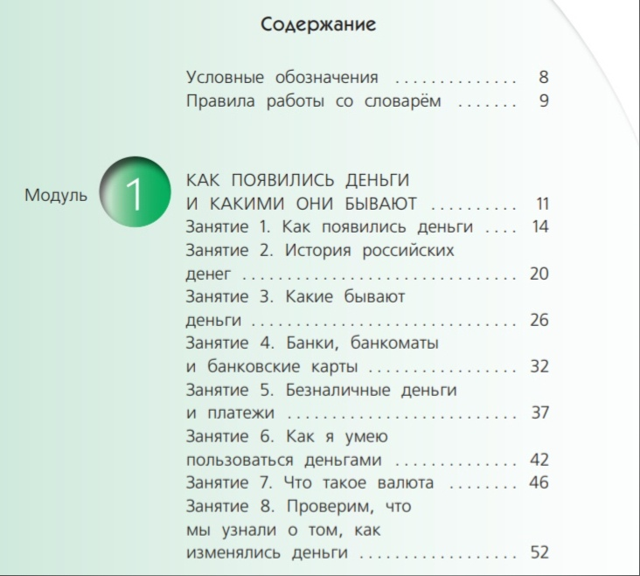
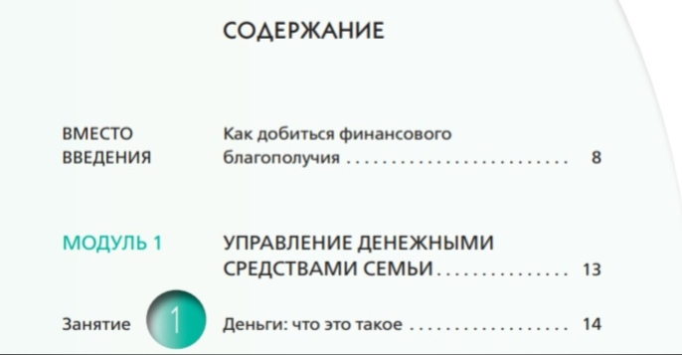
Деньги
 | Тема | классы
 |  | 2-3 | 4 | 5-7 | 8-9
1 | Деньги | 8 | 8 | 2 | 2
1.1 | история | 4 | 4 | 1 | 1
1.2 | современные деньги | 4 | 4 | 1 | 1
2-3 классы
4 класс
5-7 классы
8-9 классы

Slide 3
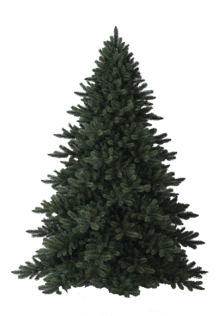
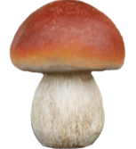
Разминка
л=н
1,3
Тема: «Деньги»

Slide 4
Тема Деньги
Мотивация.
«Я знаю, нельзя иметь всего сразу, поэтому я начну с малого — с денег.» Януш Васильковский
«Не почитай денег ни больше, ни меньше, чем они того стоят; это хороший слуга и плохой господин.»
Александр Дюма
«Конечно, существуют люди, для которых деньги превыше всего. Обычно это люди, которые никогда не станут богатыми. Только тот достигает богатства, кто талантлив, удачлив и не думает постоянно о деньгах.»
Стив Джобс
«Есть вещи важнее денег, но без денег эти вещи не купишь.»
Проспер Мериме
Человечество всегда неоднозначно относилось к деньгам.
Наша задача – расширить и обобщить знания о деньгах.
фото
фото
фото
Высшая школа экономики, Москва, 2023

Slide 5
Тема Деньги
История возникновения денег
фото
Происхождение денег
(игра «Обмен»)
фото
Товарный обмен первоначально осуществлялся в форме бартера (Т-Т). Появление денег изменило форму обмена: товар продается за деньги, затем на вырученные деньги приобретается необходимый ему товар (Т-Д-Т).
фото
Высшая школа экономики, Москва, 2023

Slide 6
Тема Деньги.
Перед учащимися ставится проблема людей древности: что делать, если при наличии одних благ других благ не хватает, но необходимое производится кем-то еще при нужде этого производителя в наших благах?
Учащиеся подводятся к мысли о необходимости обмена производимыми благами, вводится понятие бартера, то есть обмена товара на товар.
Ставится следующий вопрос: что делать, если производителю нужных нам благ не нужны те блага, которые производятся нами?
Решением будет появление «универсального» блага, необходимого любому производителю в поставленных условиях. Таким образом учащиеся подводятся к выводу о причине появления товарных денег.
фото
фото
фото
Высшая школа экономики, Москва, 2023

Slide 7
Тема Деньги.
Описание «Жизненной ситуации»
В качестве описания «жизненной ситуации» может быть использована игра «Верю – не верю» на тему товарных денег.
Суть игры заключается в том, что учащимся демонстрируются заранее подготовленные карточки с изображением предметов двух категорий: являвшихся товарными деньгами в древности и никогда не являвшиеся таковыми. После демонстрации каждой карточки учащимся задается вопрос: являлся ли демонстрируемый товар деньгами в древности и почему?
фото
фото
фото
Высшая школа экономики, Москва, 2023

Slide 8
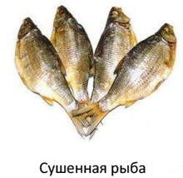
Тема Деньги.
фото
фото
фото
Высшая школа экономики, Москва, 2023

Slide 9
Тема Деньги.
фото
Сушеная рыба – валюта древней Исландии. Государство-остров, основным промыслом была добыча рыбы. Сушеная рыба почти не портится и могла использоваться в качестве еды во времена плохого улова.
фото
фото
Высшая школа экономики, Москва, 2023

Slide 10
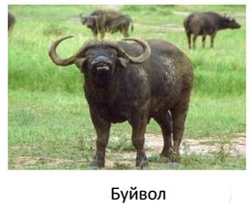
Тема Деньги.
фото
фото
фото
Высшая школа экономики, Москва, 2023

Slide 11
Тема Деньги.
фото
Буйвол – валюта древней Индии. Животные очень ценились из-за их выносливости и были нужны для возделывания земли. Достаточно долговечны, высокая ценность.
фото
фото
Высшая школа экономики, Москва, 2023

Slide 12
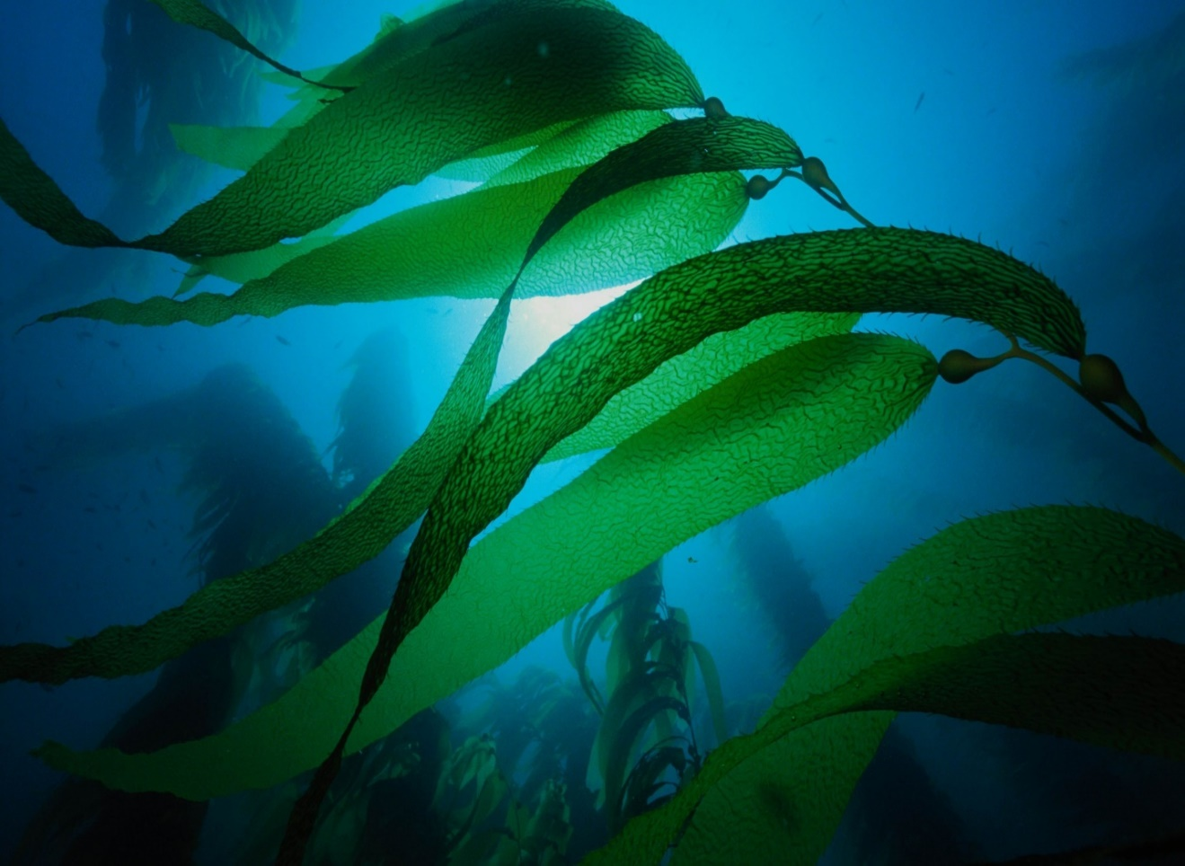
Тема Деньги.
фото
фото
Водоросли
фото
Высшая школа экономики, Москва, 2023

Slide 13
Тема Деньги.
фото
Водоросли не являлись валютой, так как плохо хранятся, не представляют особой ценности, сложно использовать в хозяйстве. Некоторые водоросли в Северной Америке выступали в роли товара (краситель для тканей), однако их было проще «купить», чем использовать в качестве денег.
фото
фото
Высшая школа экономики, Москва, 2023

Slide 14
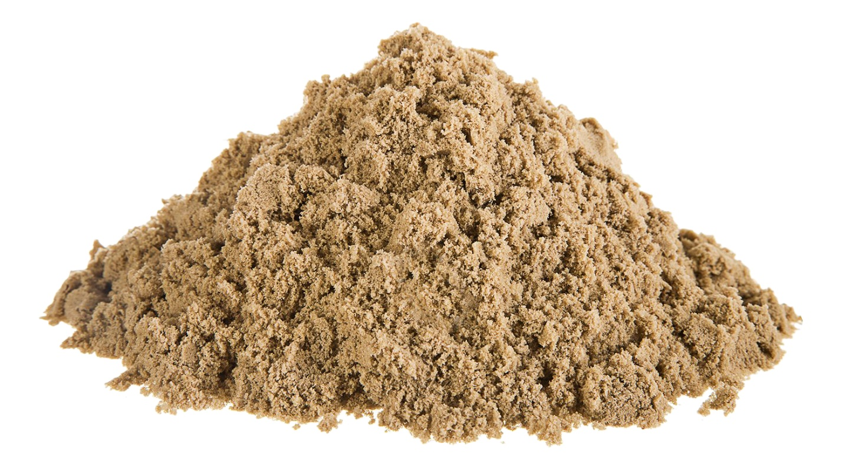
Тема Деньги.
фото
фото
Песок
фото
Высшая школа экономики, Москва, 2023

Slide 15
Тема Деньги.
фото
Песок не являлся валютой, так как его было очень много, не представлял ценности, найти можно было где угодно.
фото
фото
Высшая школа экономики, Москва, 2023

Slide 16
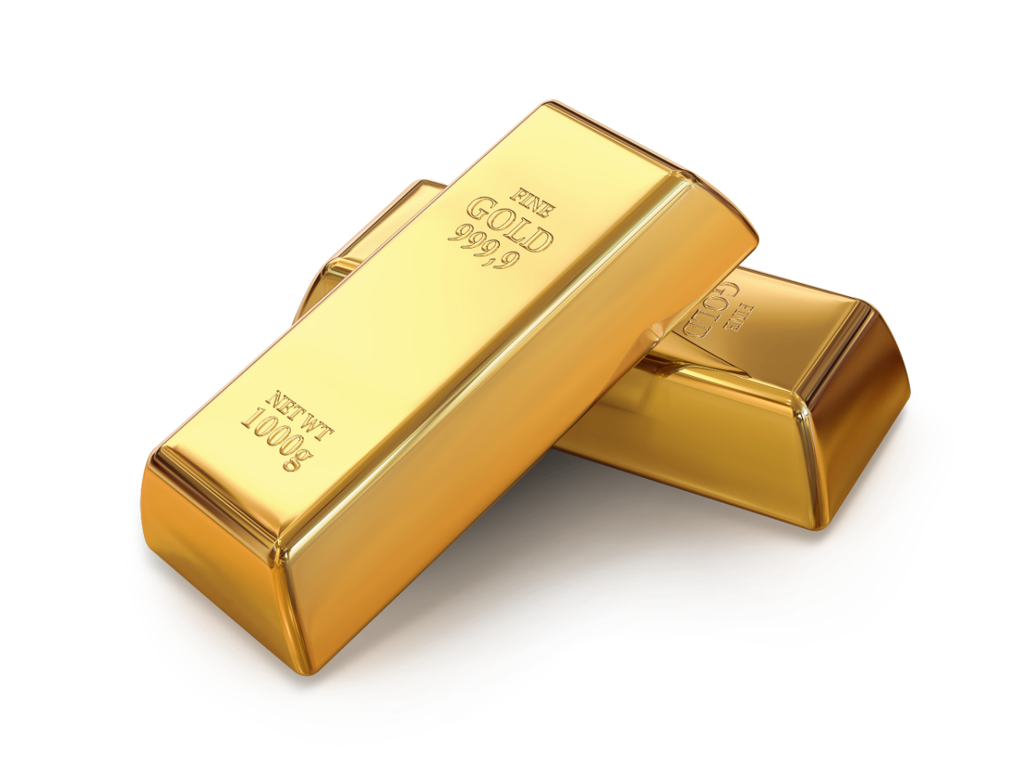
Тема Деньги.
фото
фото
Золото
фото
Высшая школа экономики, Москва, 2023

Slide 17
Тема Деньги.
фото
Золото – металл. Стал деньгами из-за своих свойств – красоты, редкости, долговечности (не ржавеет), мягкости (для изготовления украшений и других ценностей). Ценился повсеместно.
фото
фото
Высшая школа экономики, Москва, 2023

Slide 18
Тема Деньги.
Часть 1:
Объяснить, какие свойства (качества) объединяют те предметы, которые являлись в древности товарными деньгами. Привести примеры товаров, которые также могут являться/являлись товарными деньгами.
Критерии оценки:
Общая логичность выделенных свойств (качеств) товарных денег;
Соответствие примеров представленной логике.
фото
фото
фото
Высшая школа экономики, Москва, 2023

Slide 19
Тема Деньги.
Часть 2:
Создать просветительский продукт отражающий идею о необходимых качествах товарных денег в любой из представленных форм:
А) памятка
Б) твит, пост
В) сказка, рассказ, басня, стихотворение, синквейн
В) плакат
Г) скетч, мини-спектакль
Критерии оценки:
Представление смысла в контексте финансовой грамотности, понятность и доступность используемых художественных средств оригинальность идеи
фото
фото
фото
Высшая школа экономики, Москва, 2023

Slide 20
Тема Деньги.
Синквейн
Пятистрочная стихотворная форма, имеющая определенную структуру.
Структура синквейна:
1 строка – 1 существительное, отражающее тему.
2 строка – 2 прилагательных, раскрывающих тему.
3 строка – 3 глагола, описывающих действия по теме.
4 строка – предложение, имеющее отношение к теме.
5 строка – 1 слово-резюме (синоним темы).
фото
фото
фото
Высшая школа экономики, Москва, 2023

Slide 21
Тема Деньги.
Деньги
Древние, товарные.
Зарабатываем, тратим, меняем.
Трудимся, чтобы их получить.
Ценность.
фото
фото
фото
Высшая школа экономики, Москва, 2023

Slide 22
Тема Деньги.
ЭТАП 1: выполнение творческого задания на распознание:
1.1. Обсуждение практической ситуации.
1.2. Выполнение учебного задания (образ – теория - практика).
1.3. Презентация и обсуждение результатов выполнения творческого задания.
ЭТАП 2: выполнение творческого задания на создание художественного образа:
2.1. Обсуждение практической ситуации.
2.2. Выполнение учебного задания (теория – образ - практика).
2.3. Презентация и обсуждение результатов выполнения творческого задания.
ЭТАП 3: обсуждение результатов учебной деятельности
фото
фото
фото
Высшая школа экономики, Москва, 2023

Slide 23
Тема Деньги.
фото
фото
Примеры задач 1. Двух щенков и попугая можно обменять на четырёх котят, одного котёнка на 50 рыбок, а одного щенка — на двух попугаев. Сколько рыбок надо отдать, чтобы получить щенка? 2. Один топор можно обменять на два лука, а один лук — на четыре глиняных горшка. За два глиняных горшка надо отдать пять луковиц тюльпанов. Сколько луковиц надо отдать, чтобы получить топор?
фото
Высшая школа экономики, Москва, 2023

Slide 25
Ссылки на видеоматериалы, размещенные на сайте: www.Youtube.com
1. Короткометражный художественный фильм «Сказка о деньгах» (5-7 кл.):
https://www.youtube.com/playlist?list=PLdfibXRdj0U4MazrUuFUxIG0sfvltD-xW
2. . Короткометражный художественный фильм «Моя семья и другие проблемы» (8-9 кл.):
https://www.youtube.com/playlist?list=PLdfibXRdj0U4RXbFapgbdMBot_ssZVbpV
3. Короткометражный художественный фильм «Любовь. Дружба. Экономика» (10 -11 кл.):
https://www.youtube.com/playlist?list=PLdfibXRdj0U7HVt70bI2y7N1HJ72jsl6M
4.Анимированные презентации:
https://www.youtube.com/watch?v=i1Ofahsq1pQ&list=PLdfibXRdj0U6lZecl2PhrELO0hd9Lp5EL
5.Мультипликационный фильм. «Смешарики. Уроки финансовой грамотности»
https://www.youtube.com/playlist?list=PLdfibXRdj0U7_AlFr9gvVo0xBnL73mz9z

Slide 26
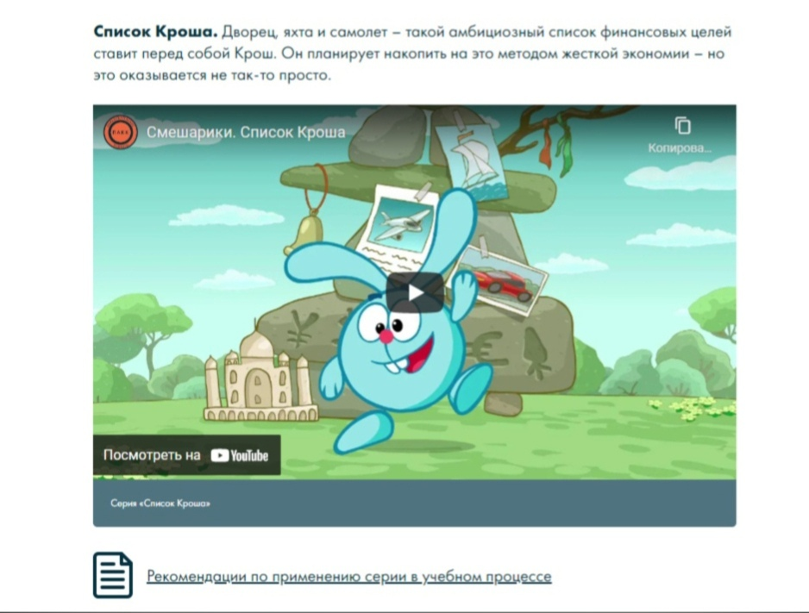
Ссылки на видеоматериалы, размещенные на сайте: https://edu.pacc.ru/kinopacc/

Slide 27
Тема Деньги
(загадки, ребусы, шарады, кроссворды)
фото
фото
Высшая школа экономики, Москва, 2023

Slide 29
Тема Деньги (конкурс «Русские пословицы»)
• Не имей 100 рублей, а имей 100 друзей.
• Копейка рубль бережет.
• Уговор дороже денег и т.д.
Деньги
Деньги делают деньги.
Деньги дело наживное.
Деньги не щепки — на полу не подымешь.
Не в деньгах счастье.
Денежки, что голуби: где обживутся, там и поведутся.
Всех денег не загребешь.
Деньги к деньгам.
Уговор дороже денег.
Монеты
Отплатить той же монетой.
Принимать за чистую монету.
Разменяться на мелкие монеты.
фото
фВозможные варианты заданий конкурса:
- Пословицы где есть слово деньги, монеты, рубль , копейка, счет и т.д.
- пословицы о бедности и богатстве
- пословицы о роли денег в жизни человека
пословицы, которые учат человека
соблюдать чувство меры
-
фото
Высшая школа экономики, Москва, 2023

Slide 30
Тема Деньги (конкурс «Русские пословицы»)
Счет
Деньги счет любят.
Без счета и денег нет.
Хлебу мера, а деньгам счет
Счет дружбы не портит.
Рубль
За морем телушка – полушка, да рубль перевоз
Не имей сто рублей, а имей сто друзей
Рубль наживает, а два проживает
Посмотрел, как рублем одарил
Копейка
Без копейки нет рубля
Копеечка к копеечке – рубль набегает
Копейками рубль крепок
Копейка скачет, а рубль плачет
фото
фото
Высшая школа экономики, Москва, 2023

Slide 31
Тема Деньги (конкурс «Русские пословицы»)
Поговорки и пословицы про деньги от «А» до «Я»:
Алтыном воюют, алтыном торгуют, а без алтына горюют.
Без копейки руля нет.
Время – деньги. Говорят, хорош, а дела ни на грош.
Деньги любят счет, а хлеб – меру. Есть чем звякнуть, так можно и крякнуть.
Жадного шаг – пятак, а побольше – четвертак.
За спрос денег не берут.
Из чужого кошелька легко платить.
Когда кошелек легок – на душе тяжело.
Лучше на гривну убытку, чем на алтын стыда.
Меньше денег – меньше хлопот.
Не имей сто рублей, а имей сто друзей.
Отдашь деньги руками, а ходишь за ними ногами.
При деньгах-то и дурак умный.
Работа денежку копит, а вино топит.
С деньгами мил, без денег постыл.
Три деньги в день – куда хочешь, туда и день.
Уговор дороже денег.
Федюшке дали денежку, а он и алтын просит.
Хуже всех бед, когда денег нет.
Ценить коня дорого - не продать скоро.
Частные пирушки изведут полушки.
Шапка в рубль, а щи без круп.
Щербата денежка, да гладок калач.
фото
фото
Высшая школа экономики, Москва, 2023

Slide 32
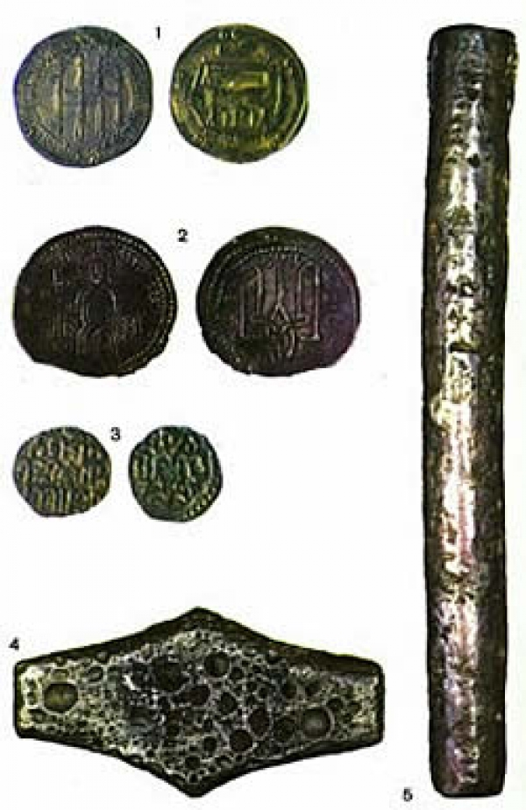
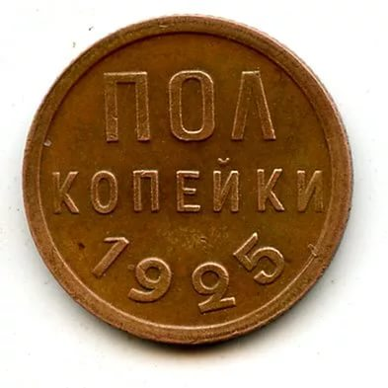
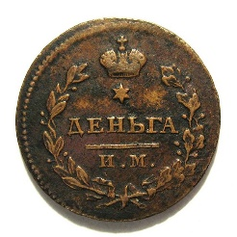
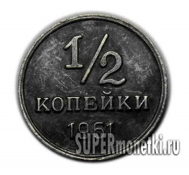
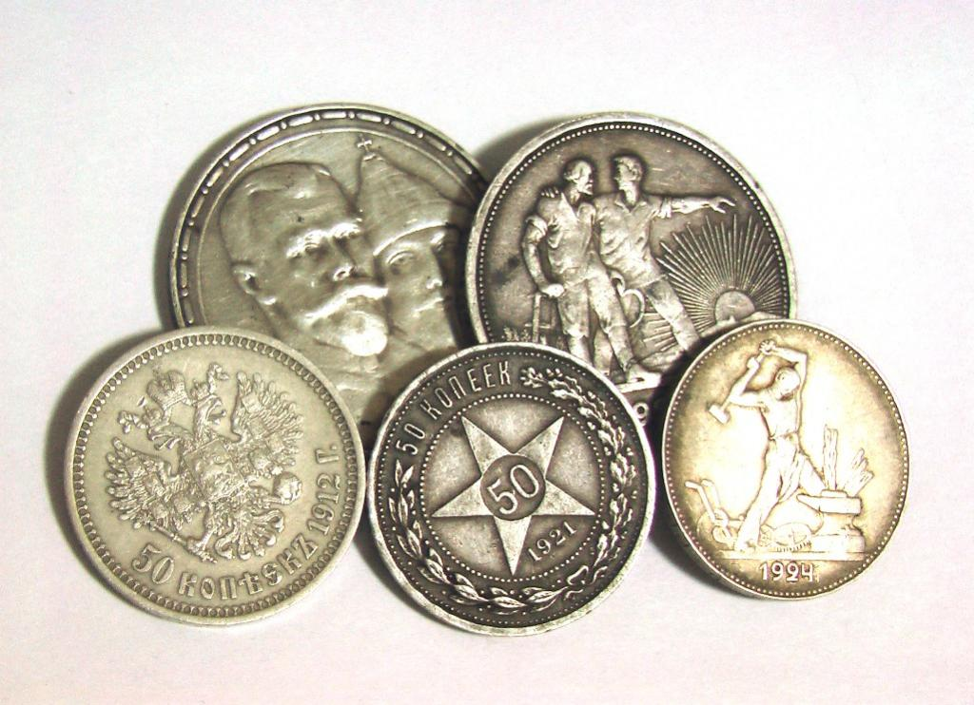
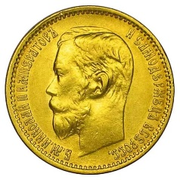
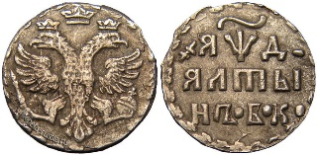
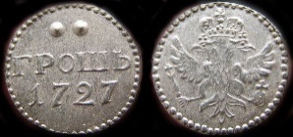
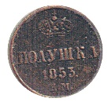
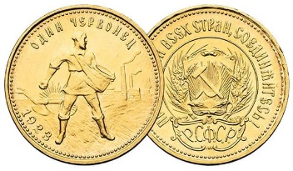
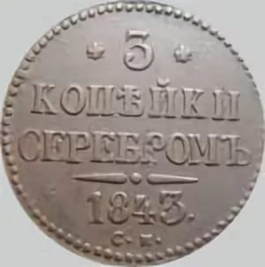
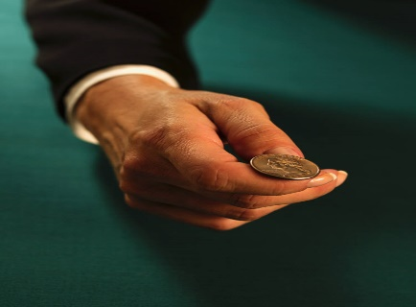
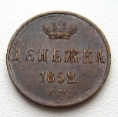
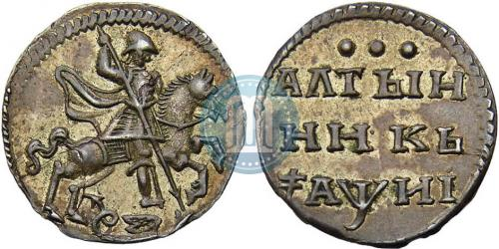
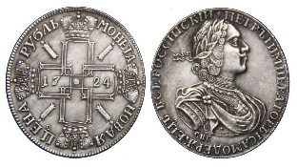
Тема Деньги
фото
фото
фото
Высшая школа экономики, Москва, 2023

Slide 33
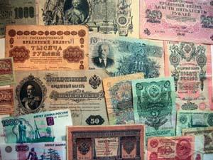
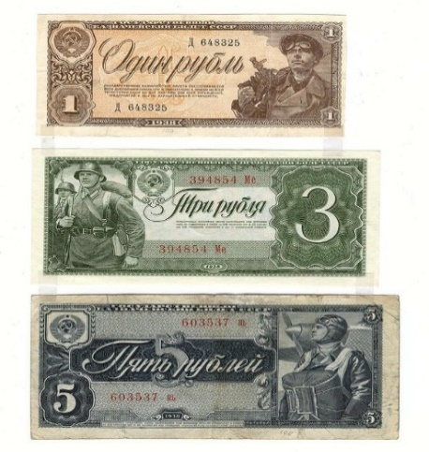
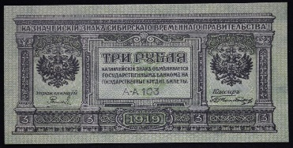
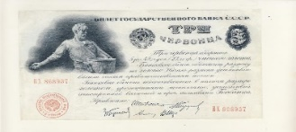
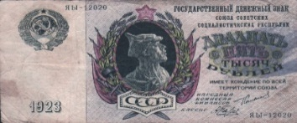
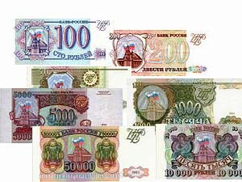
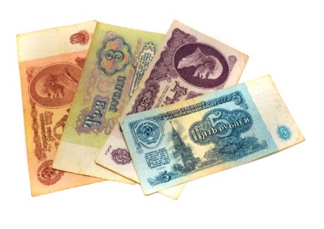
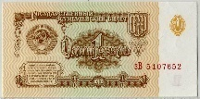
Тема Деньги.
1
фото
фото
фото
Высшая школа экономики, Москва, 2016

Slide 34
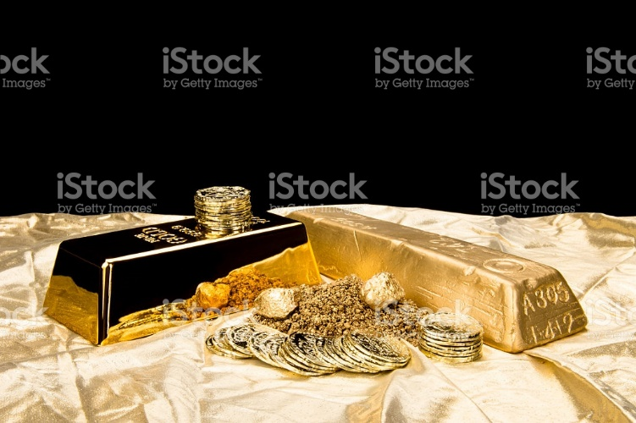
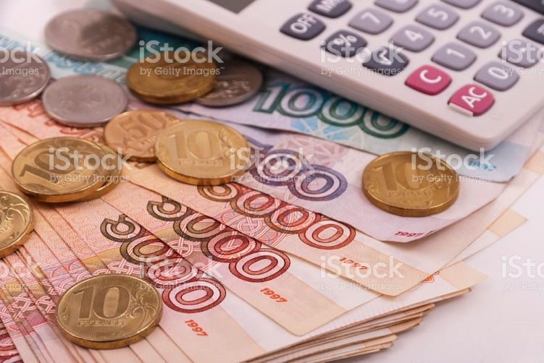
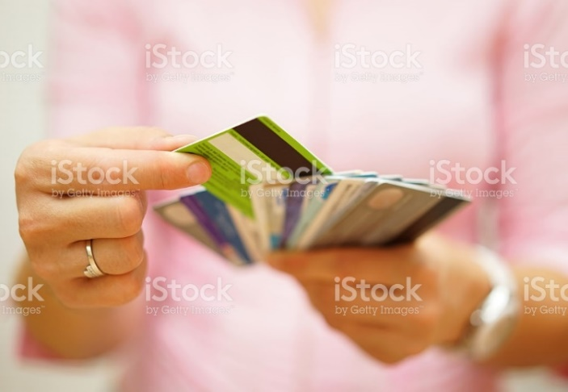
Тема Деньги. Виды денег.
Виды денег
Товарные деньги
Наличные деньги (монеты и банкноты)
Безналичные деньги
Электронные деньги
фото
фото
фото
Высшая школа экономики, Москва, 2023

Slide 36
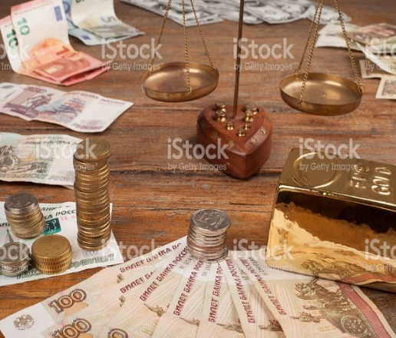
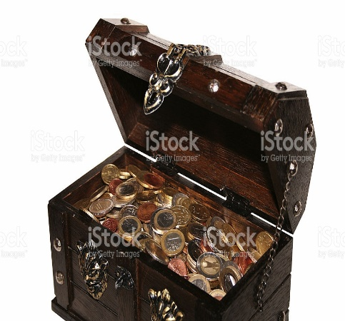
Функции денег
1. Средство измерения (мера стоимости)
масштаб для определения ценности товаров по отношению
к другим товарам
2. Средство обращения
деньги способствуют купле-продаже товаров
3. Средство накопления
деньги дают возможность сохранить их на будущее,
так как обладают ликвидностью
Ликвидность денег – способность денег в любой момент или с течением
времени превратить деньги в товары и услуги (игра «Ликвидность»)
4. Средство платежа
Например, при продаже товаров в кредит (осуществлять платежи в будущем, с отсрочкой платежа), при уплате налогов, штрафов и др.
фото
фото
фото
Высшая школа экономики, Москва, 2023

Slide 37
Функции денег
Пример задач по теме функции денег
Задача 1. Божья Коровка, прилетев в магазин, купила 100 граммов меда и заплатила за это 12 маковых зернышек. Продавец Шмель сдал сдачу – 4 лепестка розы. Какую функцию выполняют деньги в данном случае?
мера стоимости
средства обмена на товары или услуги
средства накопления
фото
Задача 2. Бурундучок решил себе к зиме купить шубу. Нанялся он к Медведю дом строить. Когда дом построил и получил деньги, не стал их тратить, а спрятал их в свой сундучок. Так же он поступил и после того, как построил Лисе новый курятник. Какую функцию здесь выполняют деньги?
фото
Задача 3. Цена телефона – 2500 рублей. Цена планшета – 10000 рублей. Какую функцию выполняют деньги в данном случае?
фото
Высшая школа экономики, Москва, 2023

Slide 38
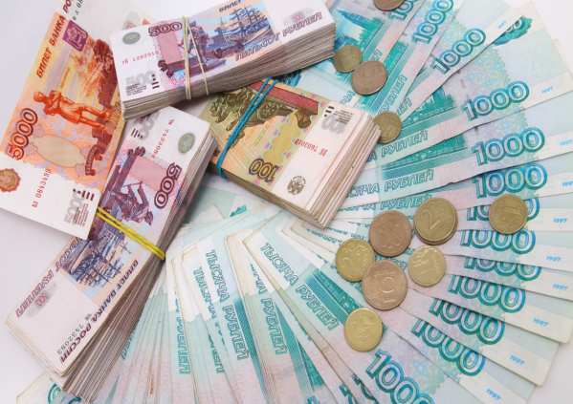
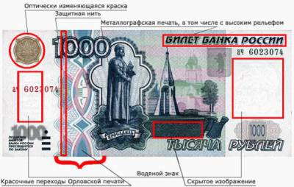
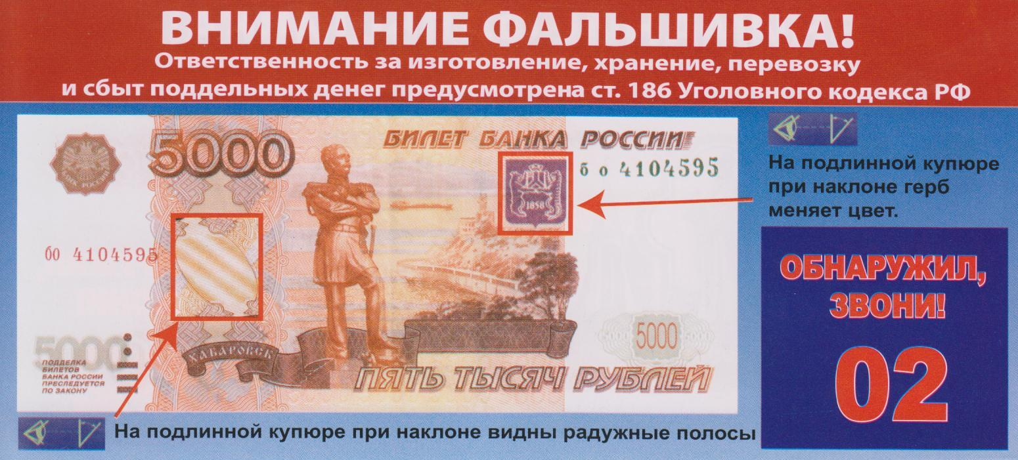
Защита банкнот от подделки
Степени защиты
Защитные свойства бумаги | Водяной знак Вкрапления цветных волокон Определенный состав бумаги
Полиграфическая защита | Микротекст Специальная краска
Физико-химическая защита | Свечения ряда элементов в ультрафиолете Использование магнитных полюсов Полосы из фольги
фото
фото
фото
Высшая школа экономики, Москва, 2023

Slide 39
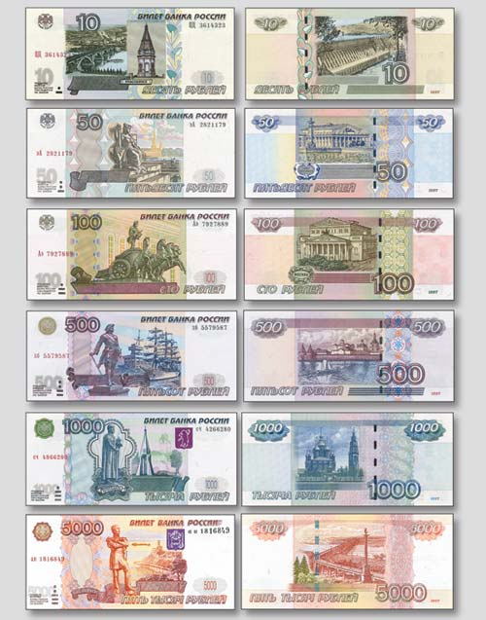
Игра «География денег»
Город | Лицевая сторона | Оборотная сторона
Красноярск | коммунальный мост через Енисей; часовня Параскевы Пятницы | Красноярская ГЭС
Санкт-Петербург | скульптура в основании ростральной колонны; Петропавловская крепость | ростральная колонна; здание Биржи
Москва | квадрига на портике Большого театра | фасад Большого театра
Архангельск | Памятник Петру 1; парусник в порту Архангельска | Соловецкий монастырь
Ярославль | памятник Ярославу Мудрому и часовня Казанской Богоматери на фоне Ярославского Кремля | Церковь Иоанна Предтечи
Хабаровск | памятник Муравьёву-Амурскому на фоне набережной Амура | Мост через Амур
фото
фото
фото
Высшая школа экономики, Москва, 2023

Slide 40
Наличные (символические) деньги
фото
фото
фото
Высшая школа экономики, Москва, 2023

Slide 41
Тема Деньги (блиц-опрос «Современные деньги»)
- На каких купюрах изображены реки?
(10,50,500,5000)
- На этой купюре изображен памятник основателю российского флота. (500)
- На этой купюре изображено здание биржи. (50)
- На каких купюрах изображены гербы? (1000,5000)
- На этой купюре изображена ГЭС. (10)
- На этой купюре изображен памятник губернатору Восточной Сибири. (5000)
- На этой купюре изображено здание театра. (100)
- На этой купюре изображен Спасо - Преображенский монастырь. (1000)
- На этой купюре изображен покровитель искусств бог Аполлон. (100)
- На этой купюре изображен памятник князю, который являлся символом народного просвещения средних веков в России. (1000)
- На этой купюре изображен Коммунальный мост. (10)
- На этой купюре изображена Часовня Казанской Богоматери. (1000)
- На этой купюре изображен Соловецкий монастырь. (500)
- На этой купюре изображены отроги Восточного Сояна. (10)
- На этой купюре изображен Петропавловский собор. (50)
- На этой купюре изображен речной вокзал. (500)
- На этой купюре изображена Стрелка Васильевского острова. (50)
фото
фото
фото
Высшая школа экономики, Москва, 2023

Slide 42
Тема Деньги (Организация дискуссионного клуба)
Организовать дискуссионный клуб и обсудить одну из проблемных тем:
«Деньги не купят счастья тому, кто сам не знает, чего хочет. Деньги не укажут цель тому, кто выбирает свой путь с закрытыми глазами. Деньги не купят ум дураку, почет — подлецу, уважение — профану. Если вы попытаетесь с помощью денег окружить себя теми, кто выше и умнее вас, дабы обрести престиж, то в конце концов падете жертвой тех, кто ниже.» Айн Рэнд
«Деньги никогда не делали человека счастливее, и никогда не сделают. Чем больше у человека есть, тем большего он хочет. Но вместо заполнения вакуума, он сам его себе создает.» Бенджамин Франклин
«Тот, кто теряет деньги, теряет многое; тот, кто теряет друга, теряет намного больше; тот, кто теряет веру, теряет все.» Элеонора Рузвельт
фото
фото
фото
Высшая школа экономики, Москва, 2023

Slide 43
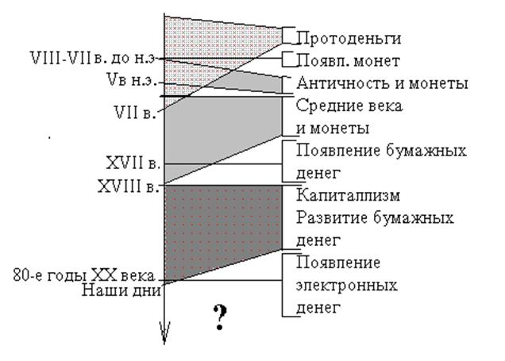
Тема Деньги.
Построить «ось времени»
Игра «География денег»
Блиц-опрос «Современные деньги»
Конкурс «Русские пословицы»
Загадки, ребусы, шарады,
Кроссворды, викторины, конкурсы
Организация дискуссионного клуба
фото
фото
фото
Высшая школа экономики, Москва, 2023

Slide 44
Тема Деньги. Межпредметные связи
Тема «Деньги»
фото
фото
Математика
История
География
Литература
Обществознание
фото
Высшая школа экономики, Москва, 2023

